Slide 1
Scilab – Xcos
Document ressources

Slide 2
Plan
Retour vers le menu

Slide 3
Présentation générale de Scilab – XCOS
Retour vers le menu

Slide 4

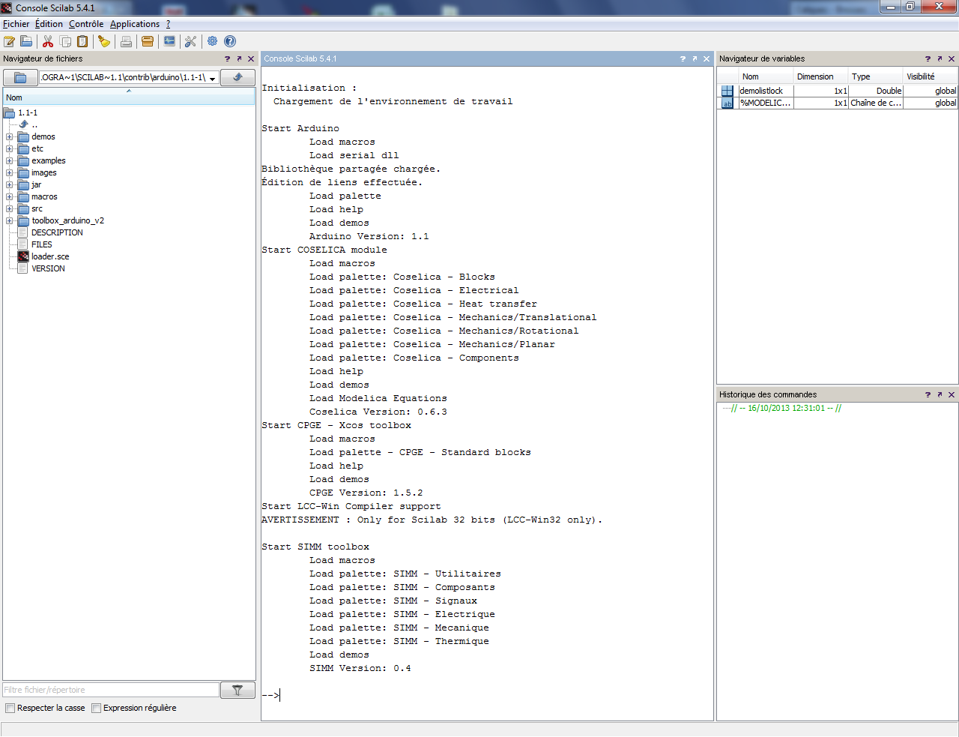
Démarrage de scilab - Xcos
Scilab est un logiciel de calcul numérique. Il comporte un langage de programmation qui lui est propre.
Scilab s'ouvre à l'aide de l'icône suivant.
Le navigateur permet de savoir quel est le répertoire courant (répertoire de travail)
La console scilab permet de saisir des instructions.
Le navigateur de variable permet de savoir quelles variables sont utilisées à un instant donné
L'historique des commandes permet de savoir quelles instructions ont précédemment été saisies.

Slide 5
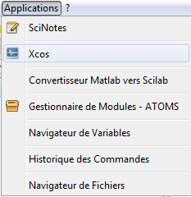
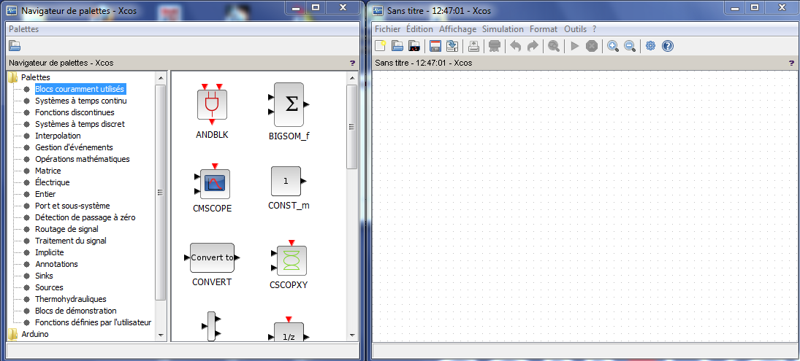
Démarrage de scilab - Xcos
XCOS est un module de scilab qui permet de simuler des systèmes dynamiques ainsi que les SLCI. La modélisation des systèmes se fait par bloc.
Pour lancer XCOS :
Menu Applications
Xcos
Le navigateur de palettes permet de sélectionner les blocs nécessaires à la réalisation du schéma bloc
La fenêtre permet de réaliser les schémas blocs

Slide 6
Schémas blocs avec Scilab – XCOS
Retour vers le menu

Slide 7
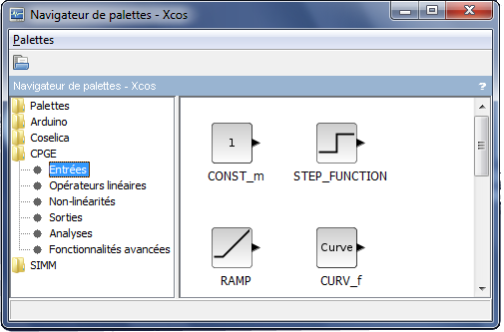
Schémas blocs avec XCOS
Tous les blocs nécessaires à la réalisation de schémas blocs se trouvent dans le navigateur de palette. La plupart des blocs que nous utiliserons se situent dans la palette CPGE.

Slide 8
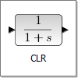
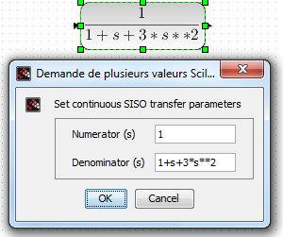
Blocs essentiels – Fonctions de transfert
Fraction rationnelle
Localisation
Palette CPGE : Opérateurs linéaires
Bloc : CLR
Fonctionnement
On double clique sur le bloc
La fonction de transfert est saisie de façon "naturelle", le polynome associé au numérateur en haut, et le polynome associé au dénominateur en bas.
Remarque s² s'écrit s**2

Slide 9
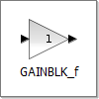
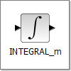
Blocs essentiels – Fonctions de transfert
Gain purs
Localisation
Palettes CPGE : Opérateurs linéaires
Bloc : GAINBLK_f
Intégrateur
Localisation
Palettes CPGE : Opérateurs linéaires
Bloc : INTEGRAL_m

Slide 10
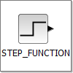
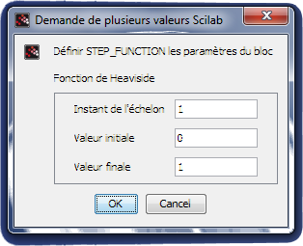
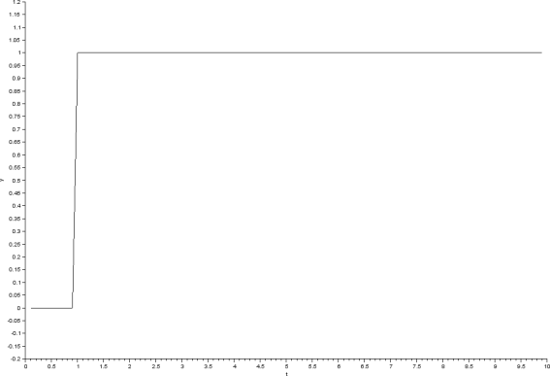
Blocs essentiels – Entrées (Sources)
Afin de solliciter le système il faut définir des entrées. Elles sont appelées sources pas XCOS.
Echelon
Localisation
Palettes CPGE: Entrées
Bloc : STEP_FUNCTION
Fonctionnement
Instant de démarrage de l'échelon (ici 1s)
Valeur initiale de l'échelon
Valeur finale de l'échelon
Allure de l'échelon

Slide 11
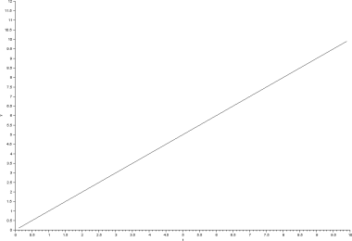
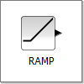
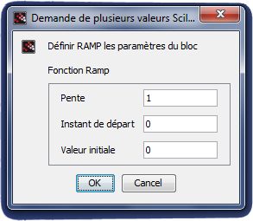
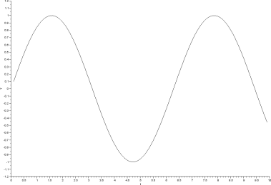
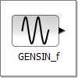
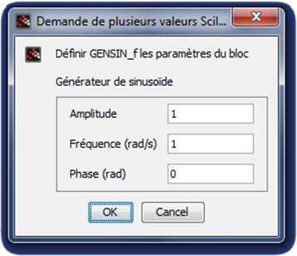
Blocs essentiels – Entrées (Sources)
Rampe
Localisation
Palettes CPGE : Entrées
Bloc : RAMP
Fonctionnement
Réglage de la pente, de la valeur initiale et de l'instant de départ
Entrée sinusoïdale
Localisation
Palettes CPGE : Source
Bloc : GENSIN_f
Fonctionnement
Réglage de l'amplitude, de la fréquence et du déphasage

Slide 12
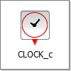
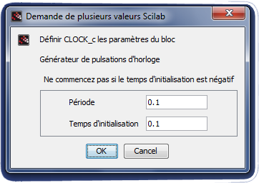
Blocs essentiels – Entrées (Sources)
XCOS va permettre d'afficher des réponses temporelles. Il est donc nécessaire de définir une horloge.
Localisation
Palettes CPGE : Sorties
Bloc : CLOCK_c
Fonctionnement
On cherche à obtenir des réponses temporelles continues, or scilab fonctionne de façon discrète. Il est donc nécessaire de réaliser une discrétisation de l'échelle des temps.
Si la simulation dure 10 secondes et que la période de l'horloge est de 0,1 s, scilab affichera 10/0,1 = 100 points. Les points sont alors relié ce qui donne l'illusion d'avoir des signaux continus.
Plus la discrétaisation est fine (petite) plus il y a de points. En revanche le temps de calcul peut augmenter.

Slide 13
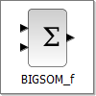
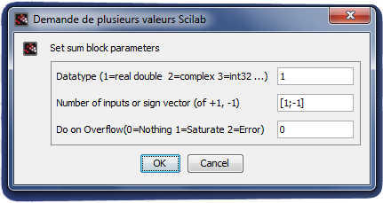
Blocs essentiels – Sommateurs
Localisation
Palettes CPGE : Opérateurs linéaires
Bloc : BIGSOM_f
Fonctionnement
Permet de modifier le nombre d'entrées et les signes du sommateur. Les 1 correspondent à des entrées +, les – correspondent à des entrées -

Slide 14
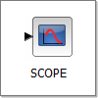
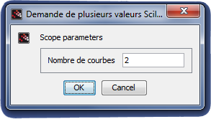
Blocs d'affichage – Sinks
Afin d'afficher les résultats, il est nécessaire de dire à XCOS que les courbes doivent être tracées sur un graphe.
Localisation
Palette CPGE : Sorties
Bloc : SCOPE
Fonctionnement
La flèche permet de raccorder au signal que l'on veut mesurer.
Si on veut afficher plusieurs courbes : on double clique sur le bloc et on sélectionne le nombre de courbes désirées
Entrée du signal

Slide 15
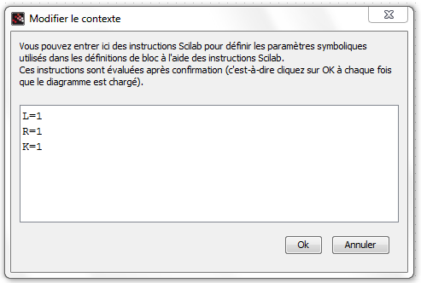
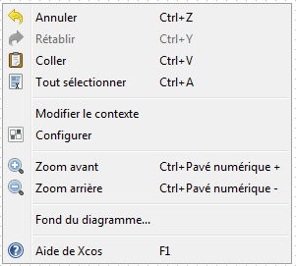
Génération d'un contexte
Il est possible de définir des schémas blocs avec des valeurs littérales. Pour cela, il est nécessaire de les définir préalablement dans le contexte.
Mode opératoire :
Clic droit sur le fond du diagramme
Modifier le contexte
Les variables L, K et R sont maintant définies. Il est alors possible d'utiliser ces variables dans les fonctions de transfert.

Slide 16
Simulation
Retour vers le menu

Slide 17
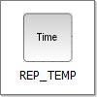
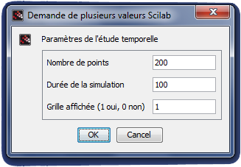

Réalisation d'une simulation temporelle
Positionner l'outil réponse temporelle sur le schéma
Localisation :
Palette CPGE
Bloc : REP_TEMP
Utilisation :
Nombre de points pour réaliser les calculs de la réponse temporelle
Durée de la simulation en secondes
Lancement de la simulation

Slide 18
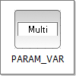
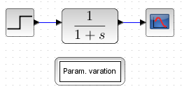
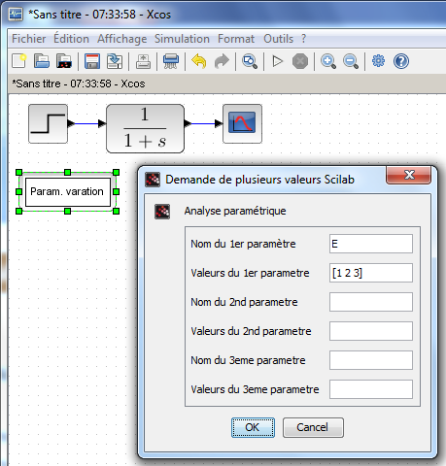
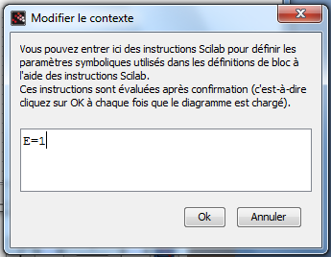
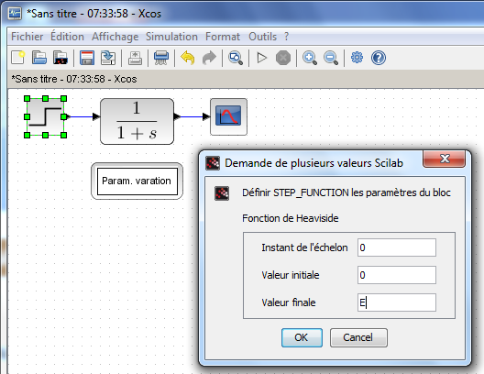
Multi paramètres
Localisation :
CPGE
Analyse : PARAM_VAR
Méthode
1 : Renseigner le contexte
2 : Renseigner la variable dans le bloc adéquate
3 : Faire varier le paramètre
4 : Lancer la simulation
Exemple : Variation de l'échelon d'entrée (Paramètre E prenant les valeurs 1, 2 et 3

